Slide 1
k-近邻算法

Slide 2
最近邻算法
最近邻算法的定义：为了判定未知样本的类别，以全部训练样本作为代表点，计算未知样本与所有训练样本的距离，并以最近邻者的类别作为决策未知样本类别的唯一依据
最近邻算法的缺陷——对噪声数据过于敏感，为了解决这个问题，我们可以把未知样本周边的多个最近样本计算在内，扩大参与决策的样本量，以避免个别数据直接决定决策结果。由此，引入K-近邻（k nearest neighbor）算法
Notes:
监督学习，
测试，等于学习过程

Slide 3
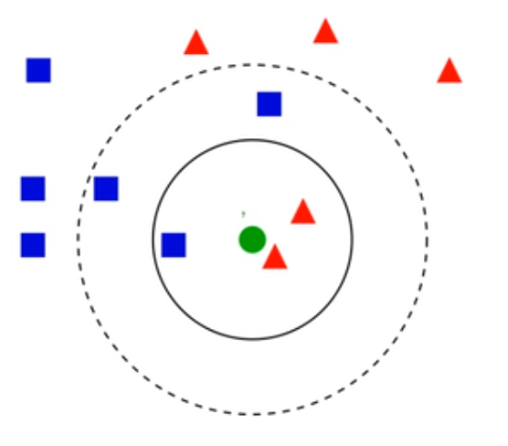
KNN算法
K-最近邻算法是最近邻算法的一个延伸。基本思路是：选择距离未知样本最近的K个样本，该K个样本大多数属于某一类型，则未知样本判定为该类型
问题：有一个未知形状o(图中绿色的圆点)，如何判断o是什么形状?
左图中，绿色圆要被决定赋予哪个类，是红色三角形还是蓝色四方形？
如果K=3(实线圆)，由于红色三角形所占比例为2/3，绿色圆将被赋予红色三角形那个类
如果K=5 (虚线圆) ，由于蓝色四方形比例为3/5，因此绿色圆被赋予蓝色四方形类
Notes:
监督学习，
测试，等于学习过程，没有显式的训练过程
通过观察邻居类别，通过投票机制，获得自身类别

Slide 4
KNN算法基本描述
k-近邻法: 基本规则是，在所有N个样本中,找到测试样本的k(k<=N)个最近邻者，当k=1时，knn问题就变成了最近邻问题。其中各类别所占个数表示成k_{i}, i＝1,…,c。定义判别函数为： g_{i}(x)=k_{i}, i=1, 2,…,c
k-近邻一般采用k为奇数，跟投票表决一样，避免因两种票数相等而难以决策
多数表决决策规则为：
计算步骤如下： 1）算距离：给定测试对象，计算它与训练集中的每个对象的距离 2）找邻居：圈定距离最近的k个训练对象，作为测试对象的近邻 3）做分类：根据这k个近邻归属的主要类别，来对测试对象分类

Slide 5
距离度量
KNN算法中，距离如何定义？就是如何度量邻居之间的相似度，也就是如何选取邻居的问题，我们知道相似性的度量方式在很大程度上决定了选取邻居的准确性，也决定了分类的效果，因为判定一个样本点的类别是要利用到它的邻居的，如果邻居都没选好，准确性就无从谈起
因此我们需要用一个量来定量的描述邻居之间的距离，也可以形象的表述为邻居之间的相似度，具体的距离度量方式有很多，不同的场合使用哪种需要根据不同问题具体探讨，如文本类型，一般用余弦相似度

Slide 6
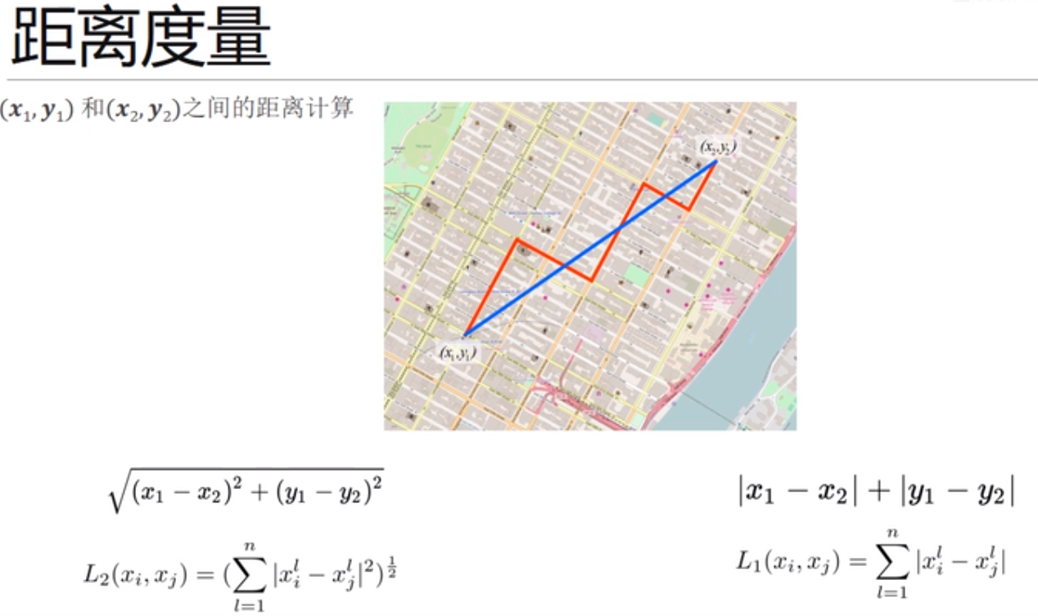
Notes:
二维
n维

Slide 7
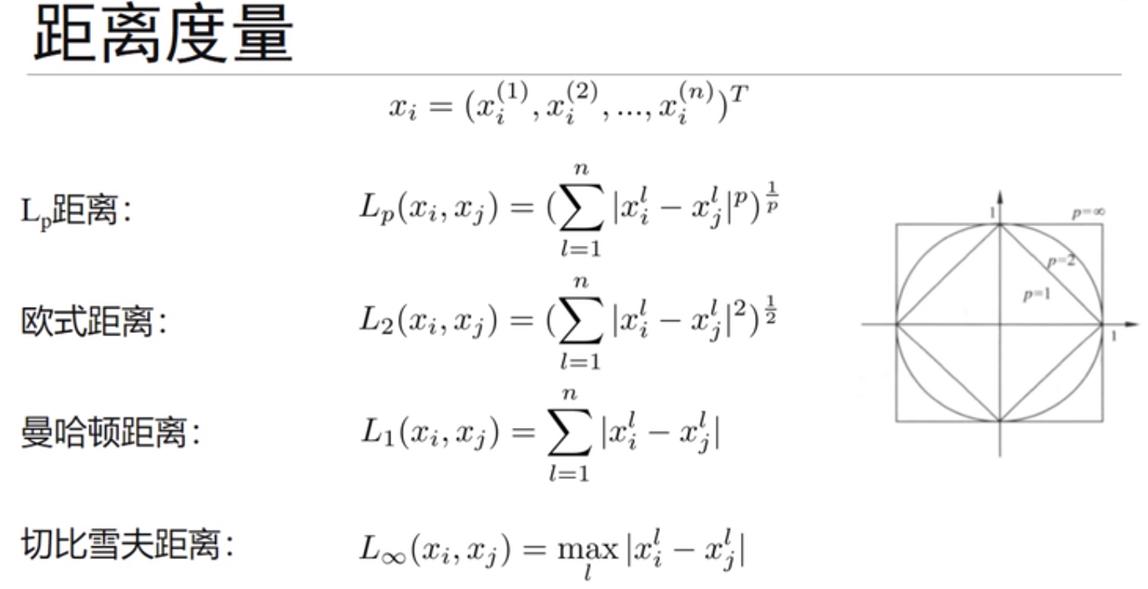
闵可夫斯基距离
Notes:
n维
闵可夫斯基距离(Minkowski Distance) Lp距离
其中p是一个变参数。
当p=1时，就是曼哈顿距离
当p=2时，就是欧氏距离
当p→∞时，就是切比雪夫距离
根据变参数的不同，闵氏距离可以表示一类的距离。

Slide 8
KNN算法的实现步骤
算法步骤：
1：令k是最近邻数目，D是训练样例的集合
2：for 每个测试样例z do
3： 计算z和每个训练样例之间的距离d
4： 对d进行升序排序
5： 取前k个训练样例的集合
6： 统计k个最近邻样本中每个类别出现的次数
7： 选择出现频率最大的类别作为未知样本的类别
8： end for

Slide 9
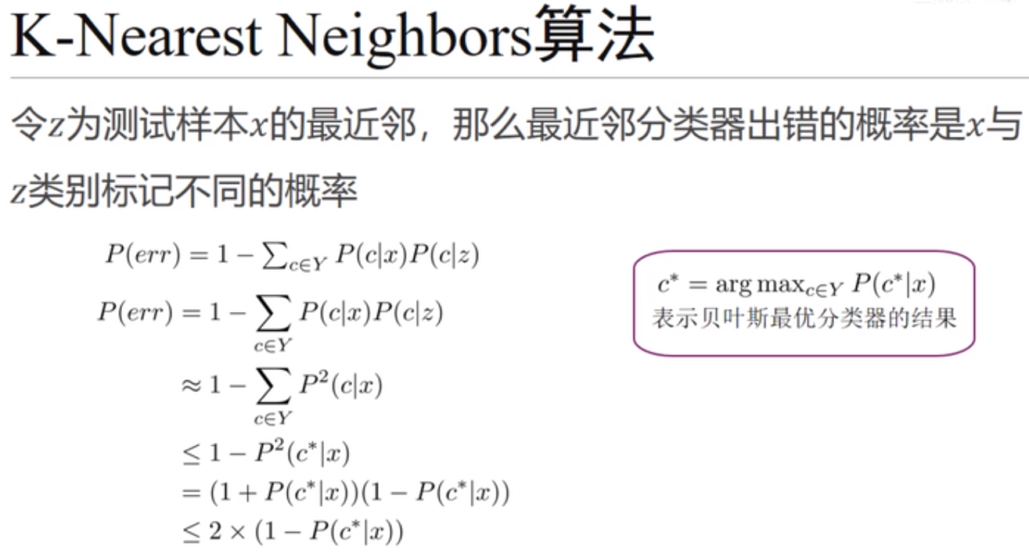
Notes:
最近邻算法 性能分析
错误的概率 上界
小于贝叶斯分类器的错误概率的两倍

Slide 10
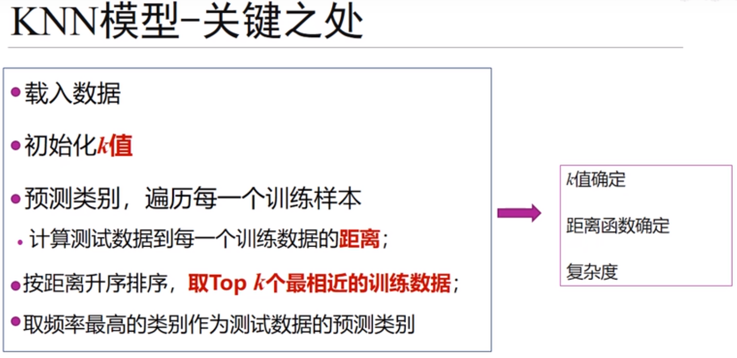

Slide 11
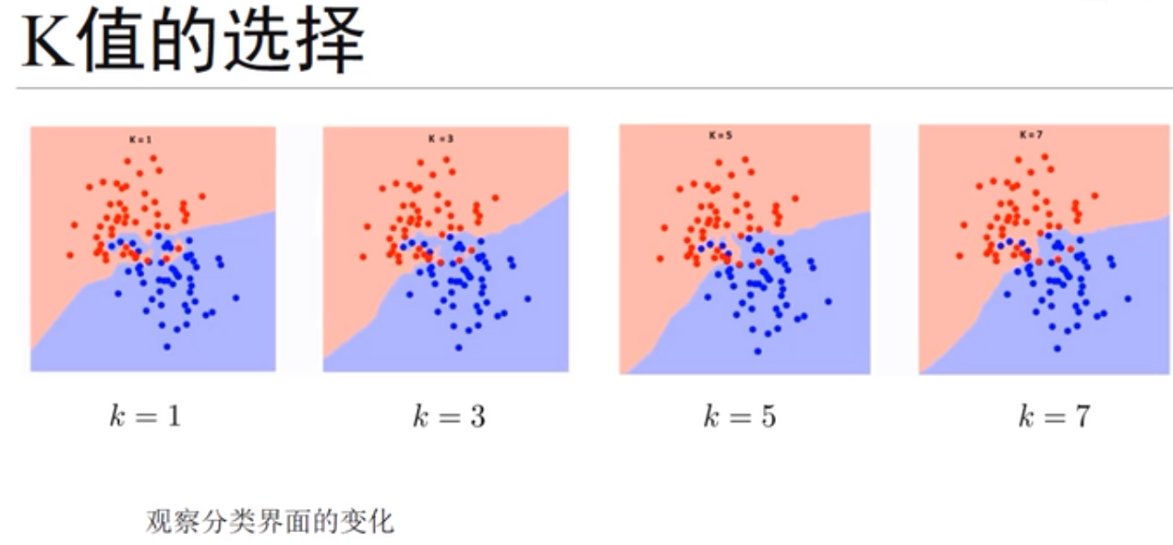

Slide 12
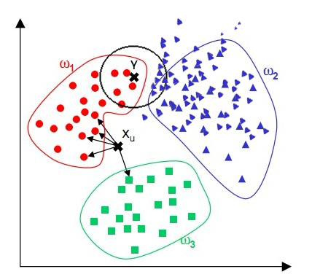
KNN算法的缺陷
观察下面的例子，我们看到，对于未知样本X，通过KNN算法，我们显然可以得到X应属于红点，但对于未知样本Y，通过KNN算法我们似乎得到了Y应属于蓝点的结论，而这个结论直观来看并没有说服力

Slide 13
KNN算法的具体实现
由上面的例子可见：该算法在分类时有个重要的不足是，当样本不平衡时，即：一个类的样本容量很大，而其他类样本数量很小时，很有可能导致当输入一个未知样本z时，该样本的k个邻居中大数量类的样本占多数
但是这类样本并不接近目标样本，而数量小的这类样本很靠近目标样本。这个时候，我们有理由认为该未知样本属于数量小的样本所属的一类，但是，KNN却不关心这个问题，它只关心哪类样本的数量最多，而不去把距离远近考虑在内
因此，我们可以采用权值的方法来改进。和该样本距离小的邻居权值大，和该样本距离大的邻居权值则相对较小，由此，将距离远近的因素也考虑在内，避免因一个样本过大导致误判的情况
距离加权表决：

Slide 14
KNN算法的缺陷
从算法实现的过程大家可以发现，该算法存两个严重的问题，第一个是需要存储全部的训练样本，第二个是需要进行繁重的距离计算量。对此，提出以下应对策略
两类改进的方法：
一种是对样本集进行组织与整理，分群分层，尽可能将计算压缩到在接近测试样本邻域的小范围内，避免盲目地与训练样本集中每个样本进行距离计算
另一种则是在原有样本集中挑选出对分类计算有效的样本，使样本总数合理地减少，以同时达到既减少计算量，又减少存储量的双重效果

Slide 15
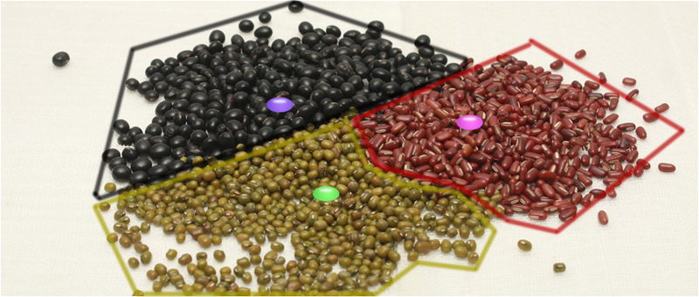
KNN算法的改进：分组快速搜索近邻法
其基本思想是：将样本集按近邻关系分解成组，给出每组质心的位置，以质心作为代表点，和未知样本计算距离，选出距离最近的一个或若干个组，再在组的范围内应用一般的knn算法。由于并不是将未知样本与所有样本计算距离，故该改进算法可以减少计算量

Slide 16
KNN算法的改进：压缩近邻算法
利用现在的样本集，采取一定的算法产生一个新的样本集，该样本集拥有比原样本集少的多的样本数量，但仍然保持有对未知样本进行分类的能力。
基本思路：定义两个存储器，一个用来存放生成的样本集，称为output样本集；另一个用来存放原来的样本集，称为original样本集。
1.初始化：output样本集为空集，原样本集存入original样本集，从original样本集中任意选择一个样本移动到output样本集中；
2.在original样本集中选择第i个样本，并使用output样本集中的样本对其进行最近邻算法分类，若分类错误，则将该样本移动到output样本集中，若分类正确，不做任何处理；
3.重复2步骤，直至遍历完original样本集中的所有样本，output样本集即为压缩后的样本集。
通过这种方式也能减少算法的计算量

Slide 17
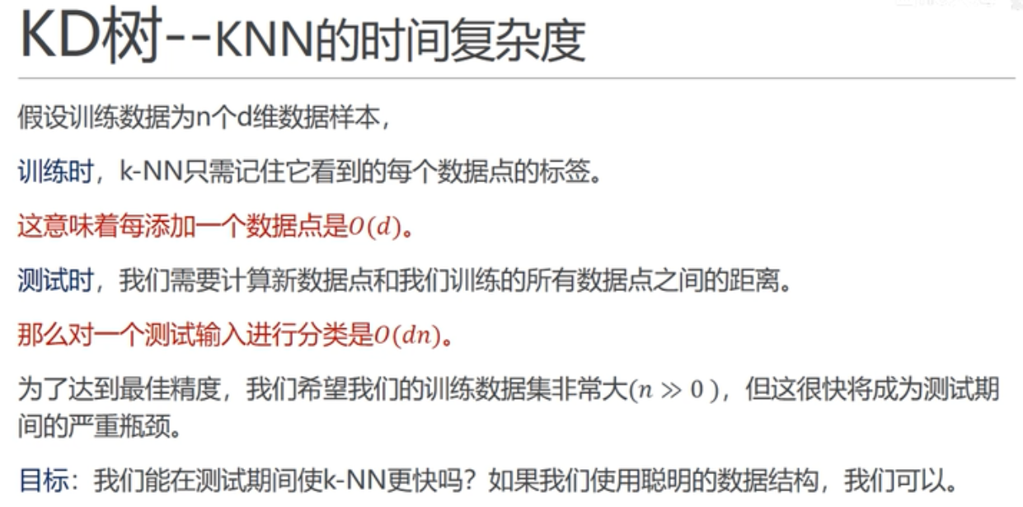

Slide 18
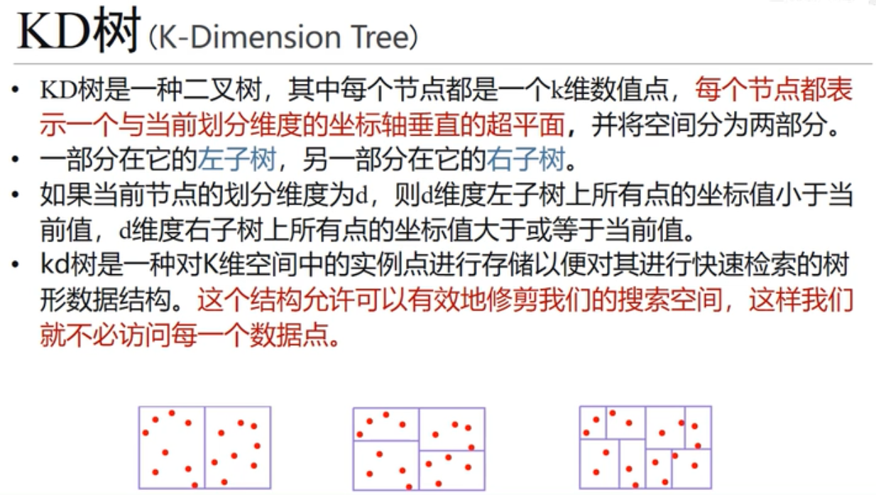

Slide 19
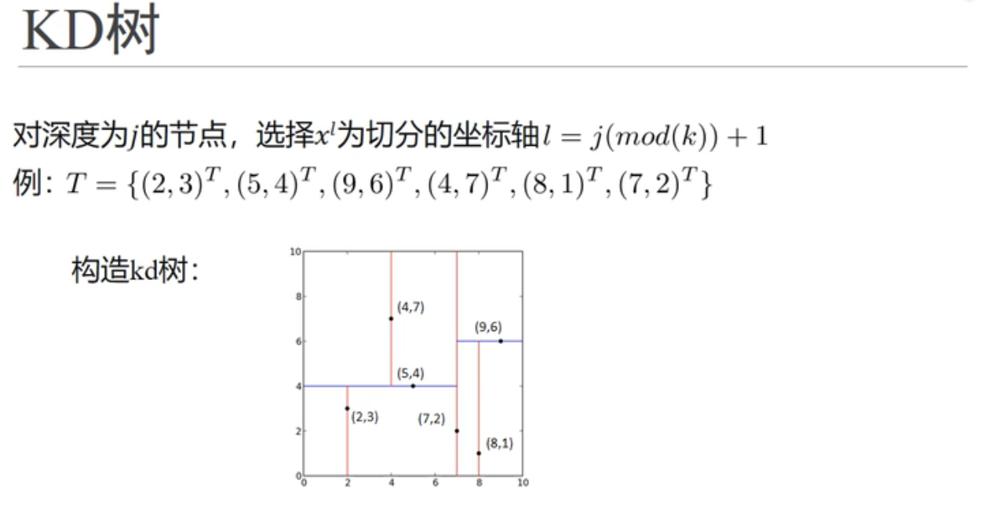

Slide 20
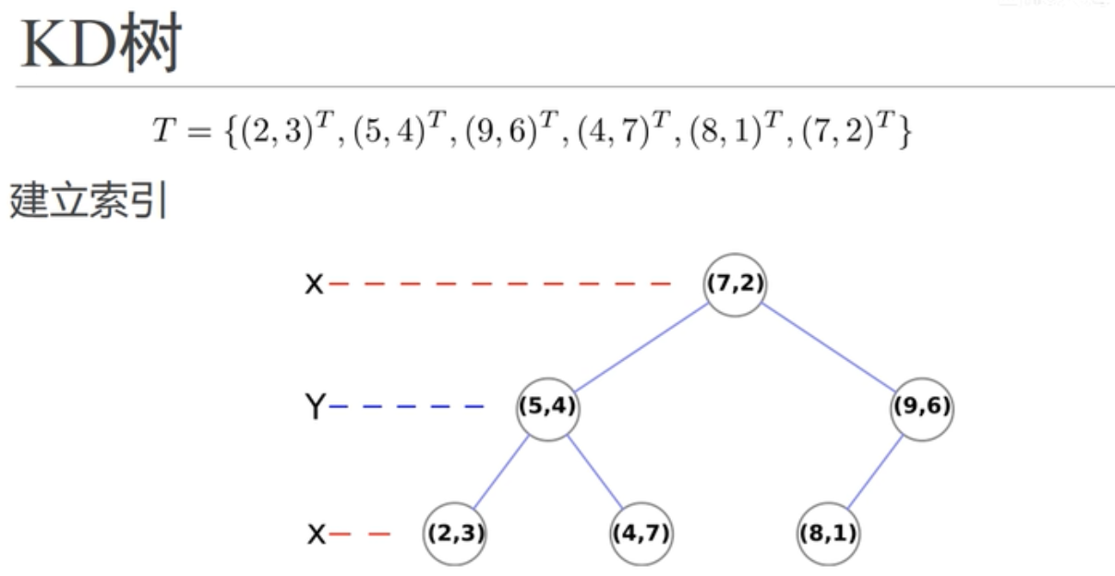

Slide 21
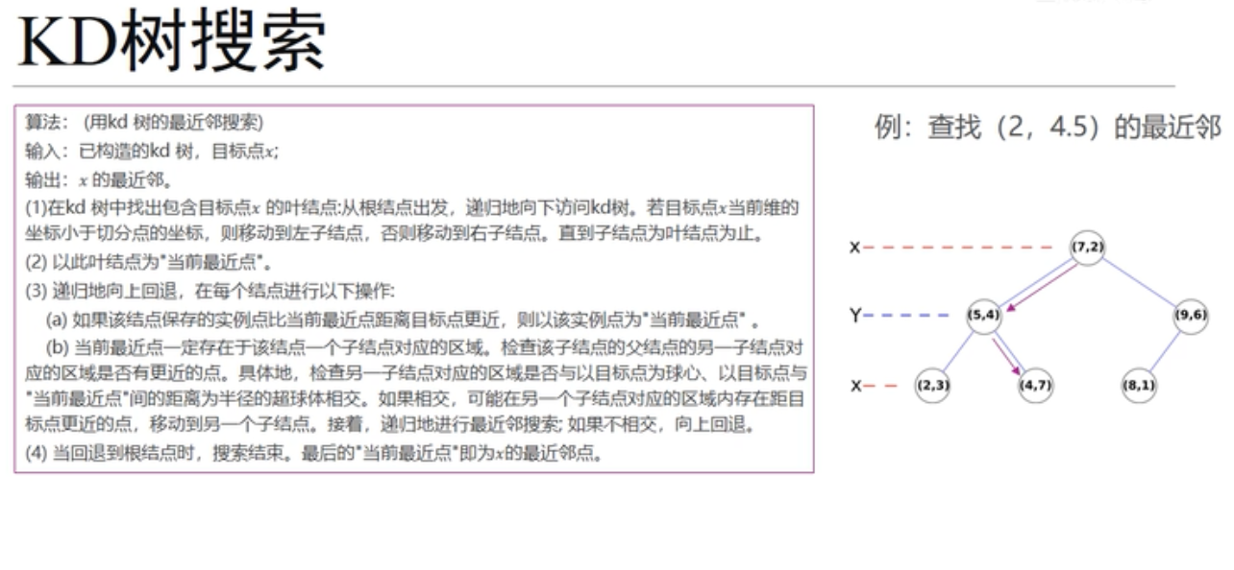

Slide 22
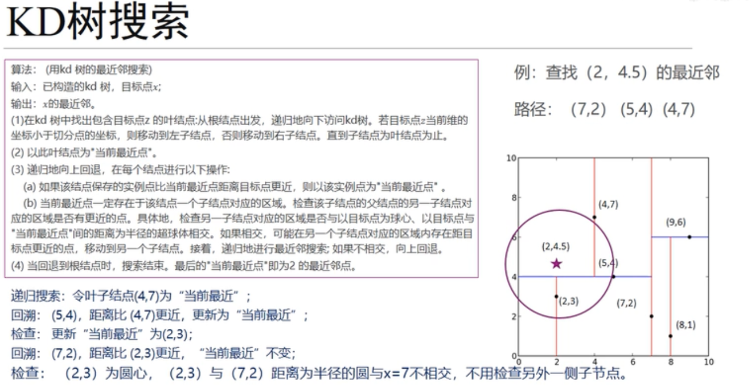

Slide 23
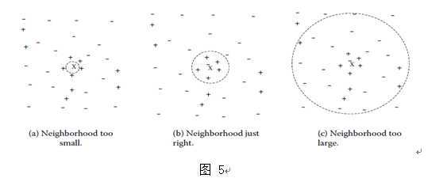
KNN算法几大问题
1、k值设定为多大？ k太小，分类结果易受噪声点影响；k太大，近邻中又可能包含太多的其它类别的点。k值通常是采用交叉检验来确定
经验规则：k一般低于训练样本数的平方根

Slide 24
KNN算法几大问题
2、类别如何判定最合适？ 投票法没有考虑近邻的距离的远近，距离更近的近邻也许更应该决定最终的分类，所以加权投票法更恰当一些
3、如何选择合适的距离衡量？ 高维度对距离衡量的影响：众所周知当变量数越多，欧式距离的区分能力就越差。变量值域对距离的影响：值域越大的变量常常会在距离计算中占据主导作用，因此应先对变量进行标准化
4、训练样本是否要一视同仁？ 在训练集中，有些样本可能是更值得依赖的。可以给不同的样本施加不同的权重，加强依赖样本的权重，降低不可信赖样本的影响

Slide 25
KNN算法几大问题
5、性能问题？ KNN是一种懒惰算法，平时不好好学习，考试（对测试样本分类）时才临阵磨枪（临时去找k个近邻）
消极学习法 (基于实例的学习法):推迟建模，当给定训练元组时，简单地存储训练数据 (或稍加处理) ，一直等到给定一个测试元组。消极学习法在提供训练元组时只做少量工作，而在分类或预测时做更多的工作
懒惰的后果：构造模型很简单，但在对测试样本分类地的系统开销大，因为要扫描全部训练样本并计算距离
积极学习法 (决策树归纳)：先根据训练集构造出分类模型，根据分类模型对测试集分类

